Slide 1


ДОКЛАД ДИРЕКТОРА АО «УК ИНДУСТРИАЛЬНЫЙ ПАРК «САБА» САБИНСКОГО МУНИЦИПАЛЬНОГО РАЙОНА РЕСПУБЛИКИ ТАТАРСТАН
ХУЗИНА ИЛЬШАТА ТАЛГАТОВИЧА

Slide 2

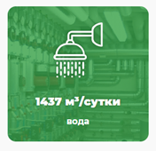
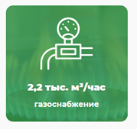

Общая сумма затрат на строительство I очереди 50 га., Индустриального парка «Саба» составило 385 млн. руб.

Slide 3
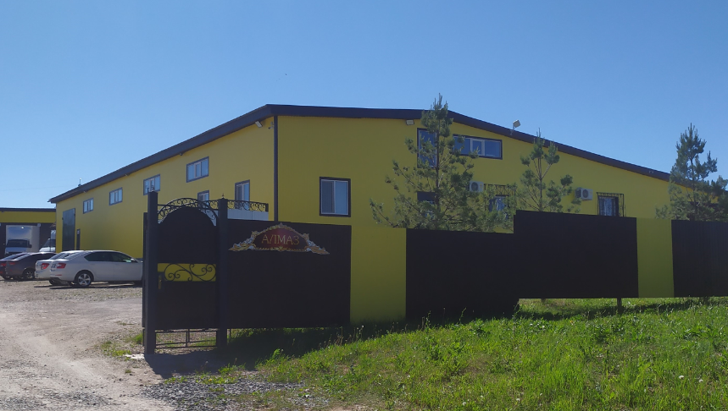
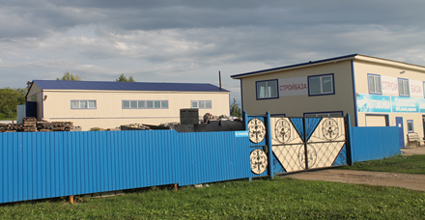
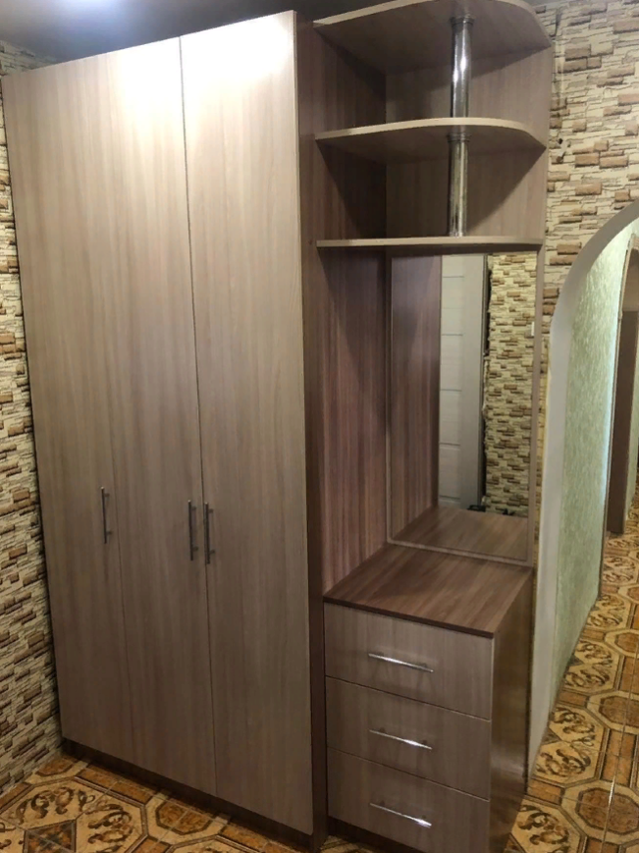
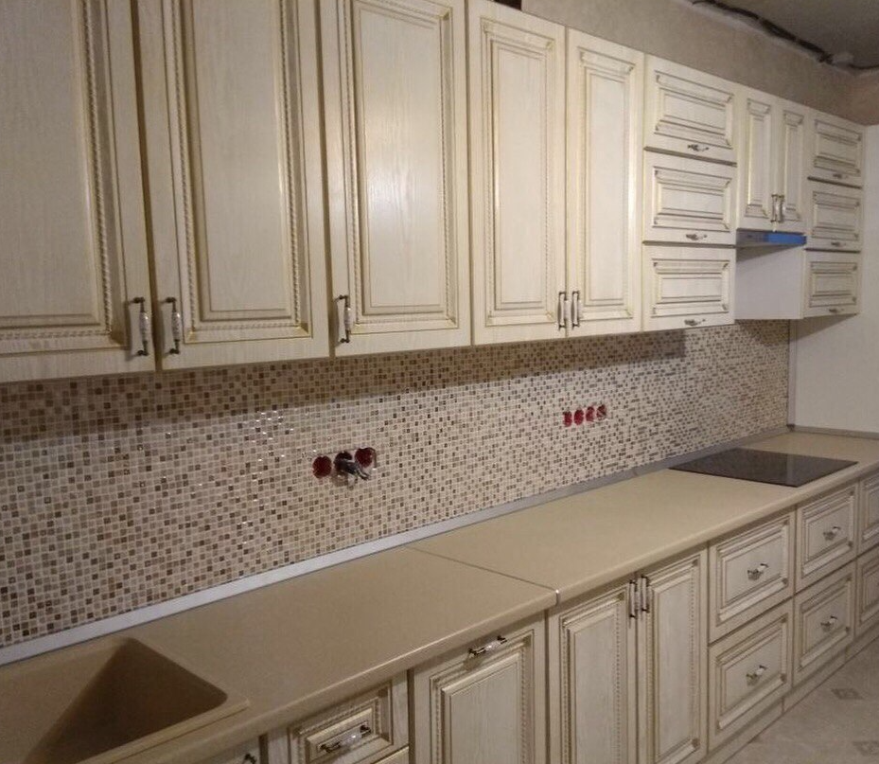
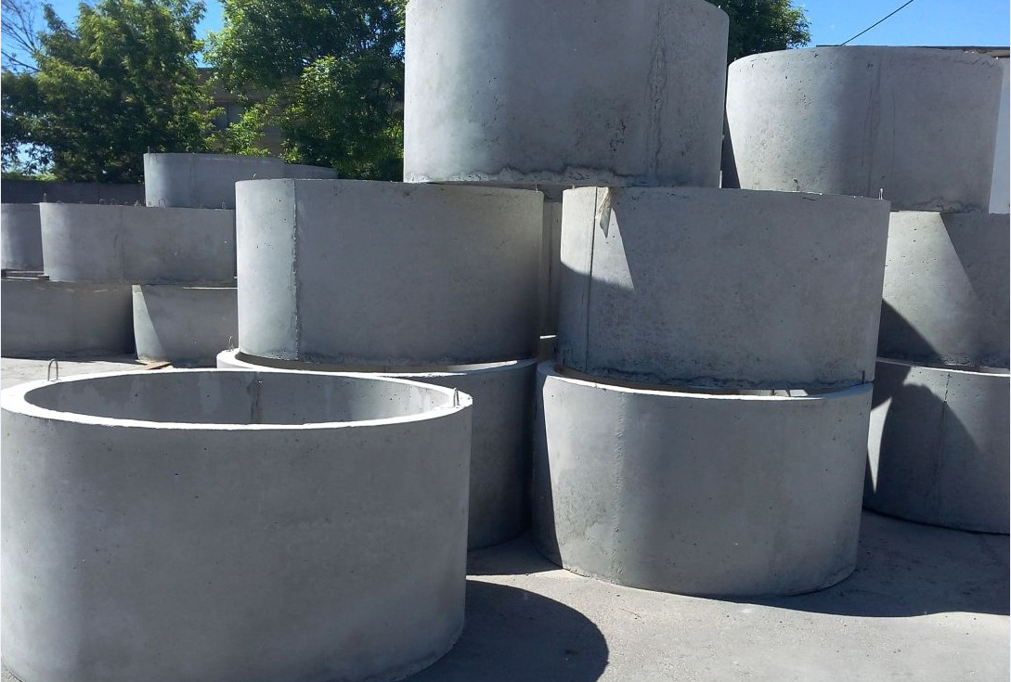
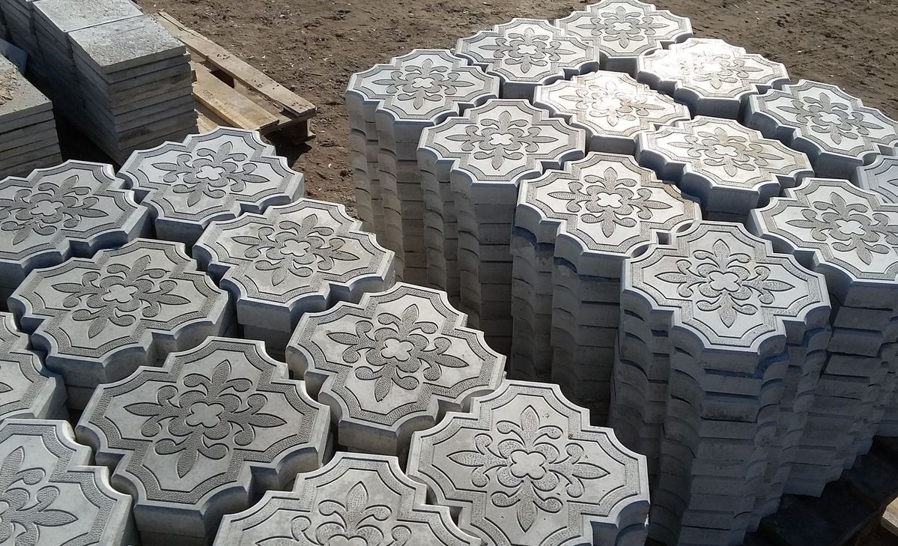
Работающие резиденты
ИП Аубакиров А.Г.
производство корпусной мебели
ИП Набиуллин И.Ф.
Производство ЖБ изделий

Slide 4
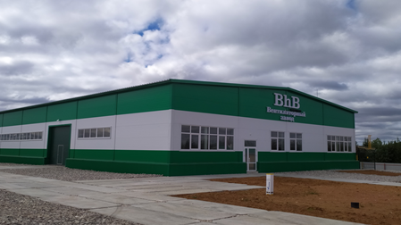
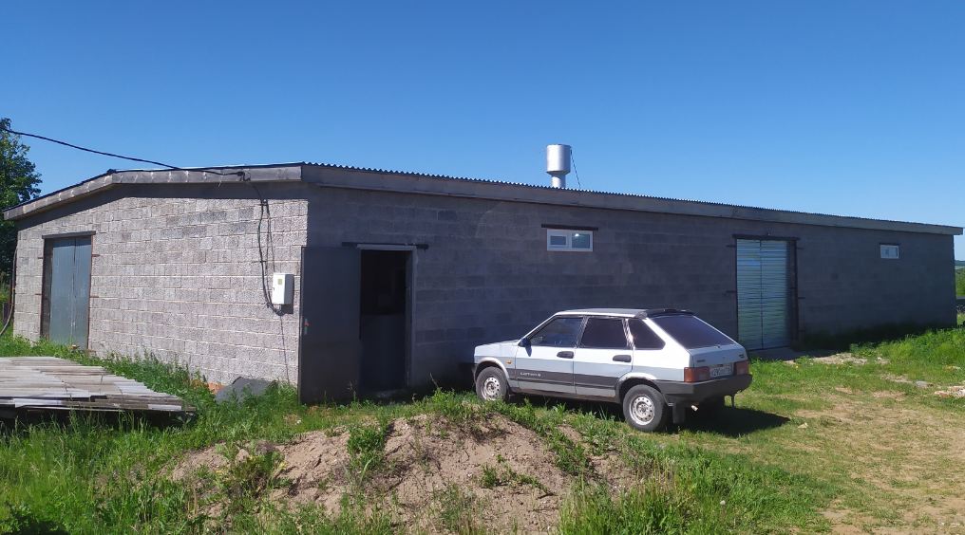
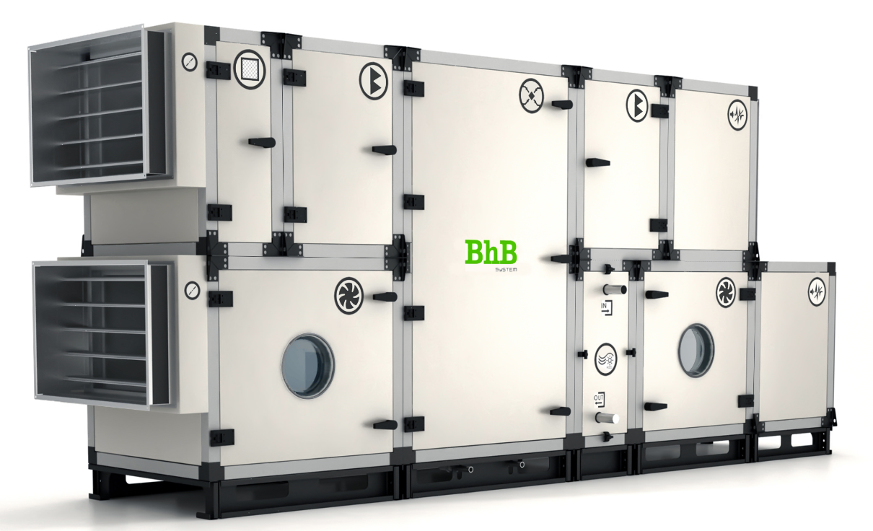
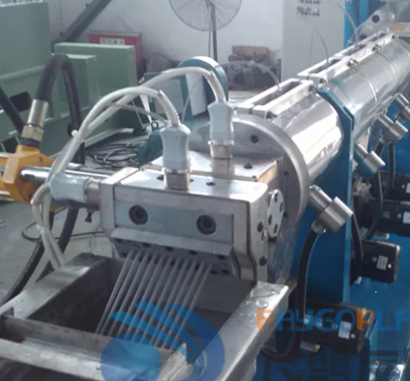

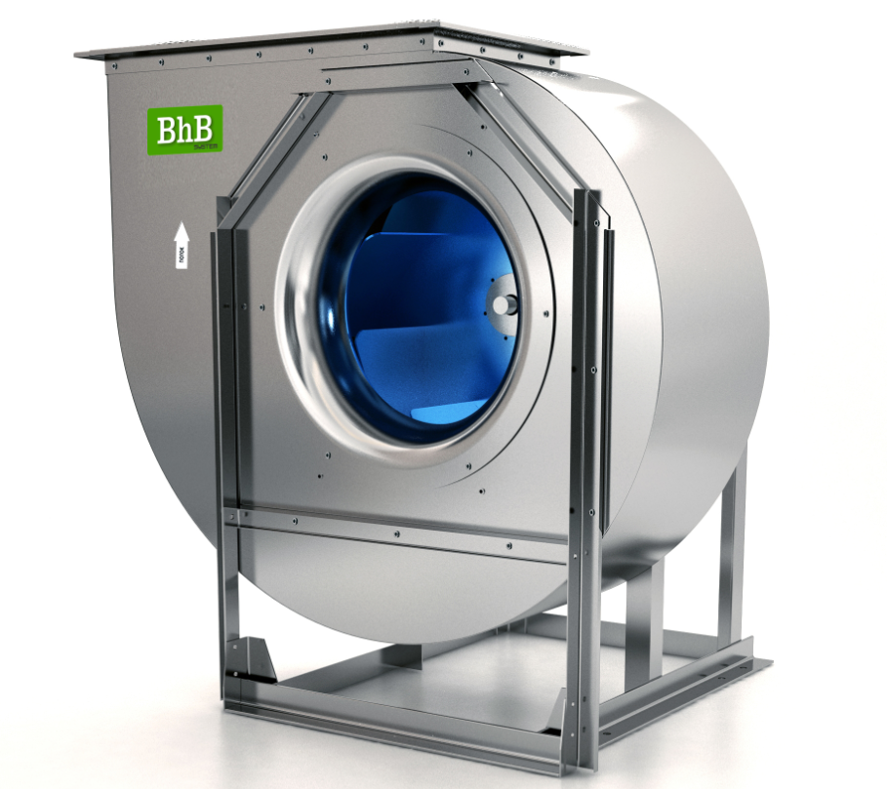
Работающие резиденты
ООО БиЭйчБи систем
Производство промышленного
холодильного и вентиляторного оборудования
ООО ПродАгро
Производство сырья для пластика

Slide 5
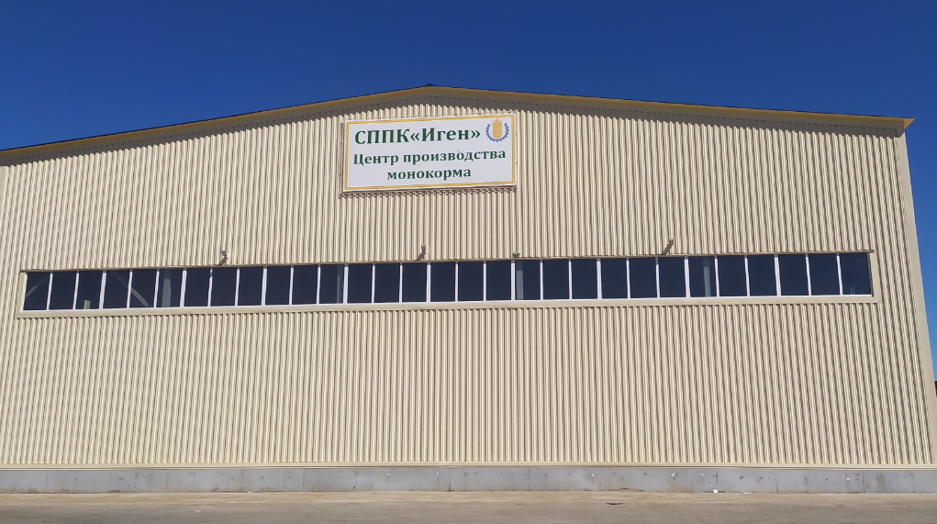
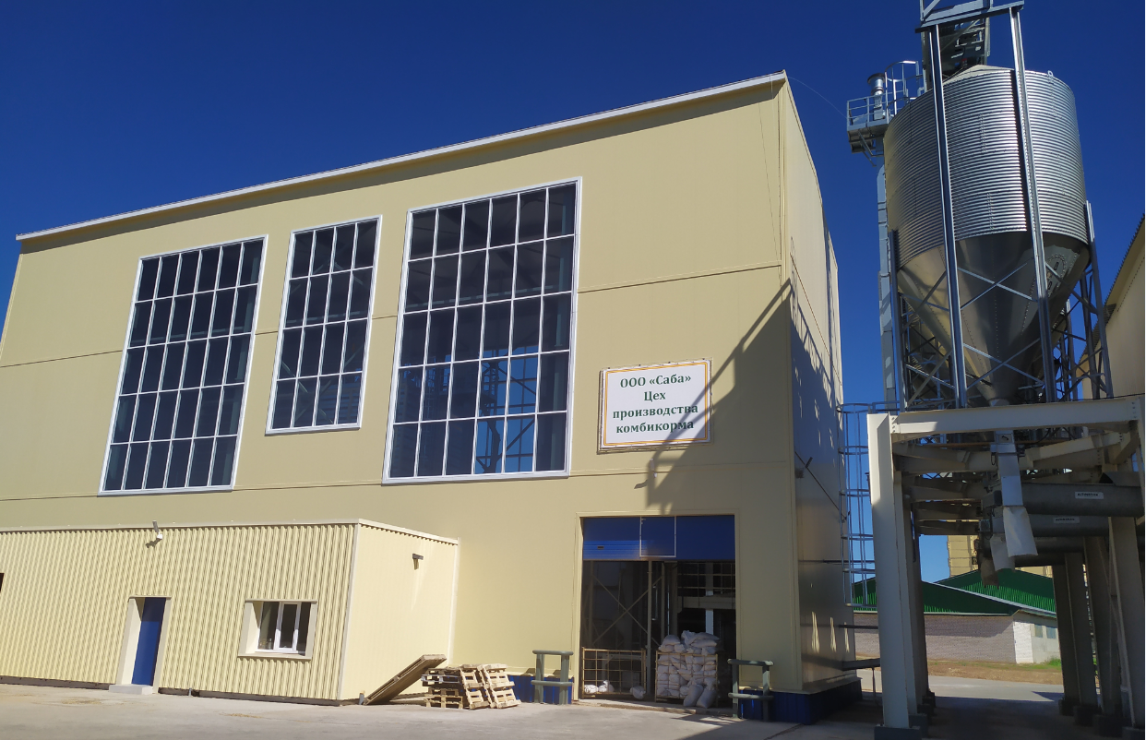
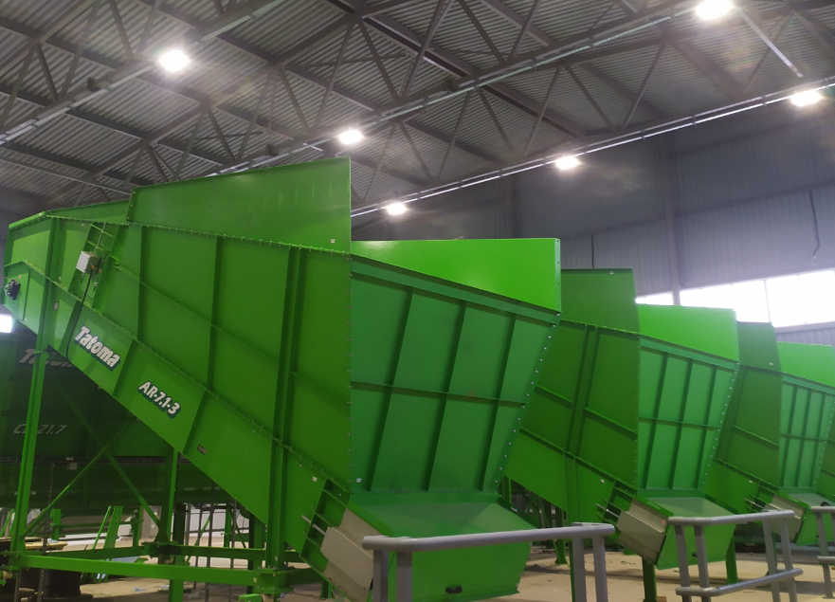
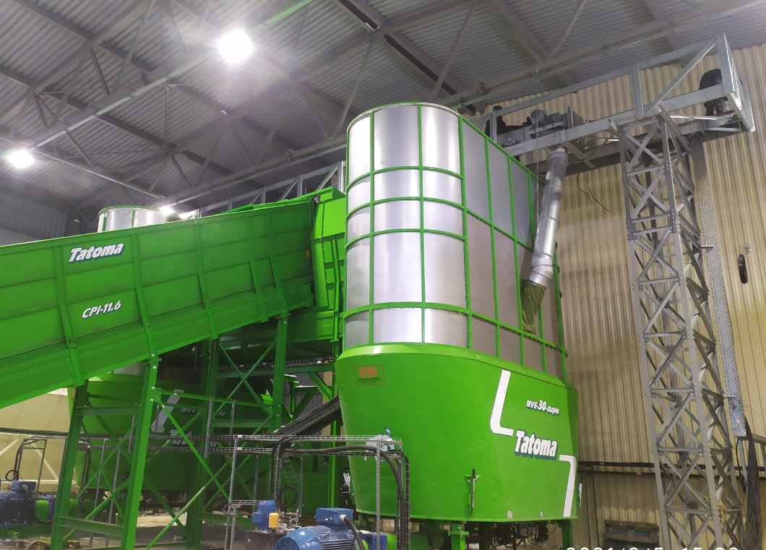
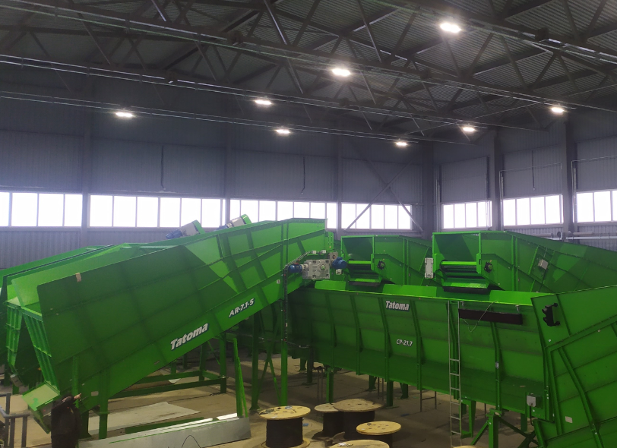
Работающие резиденты
СППК ИГЕН
Центр производства монокорма
ООО Саба
Комбикормовый завод

Slide 6
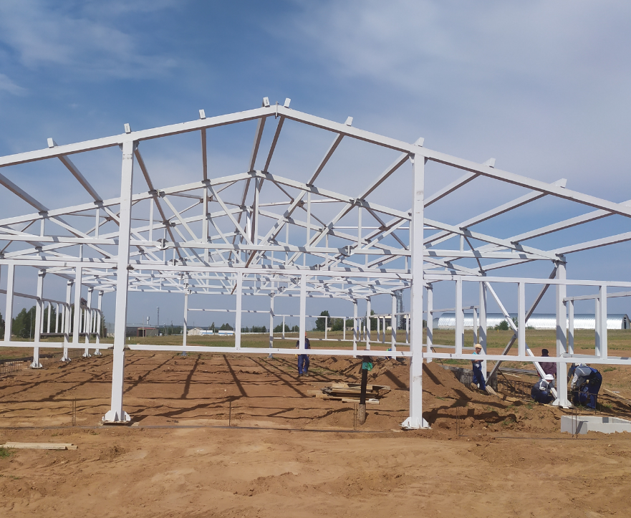
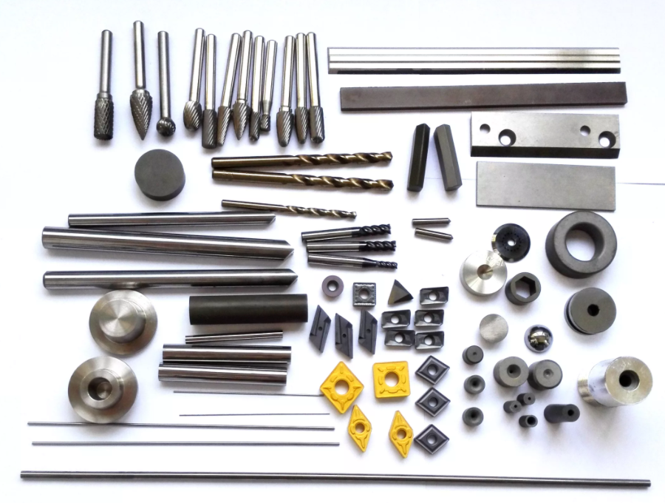
ООО «СабаТехмаш»
Строительство и запуск производства по ремонту и обслуживанию сельскохозяйственной техники и оборудования в 2021 году (по программе заем-стройка).
Сумма займа 12 млн. руб.
.
Строительство нового производственного помещения для резидента ООО «ЗЗБЕТТЕР» – Инициатор проекта АО УК «Индустриальный парк «Саба» по программе «Заем стройка»
Год реализации 2021.
Сумма займа 30 млн. руб.
ООО «ЗЗБЕТТЕР»
Производство твердосплавных стержней

Slide 7
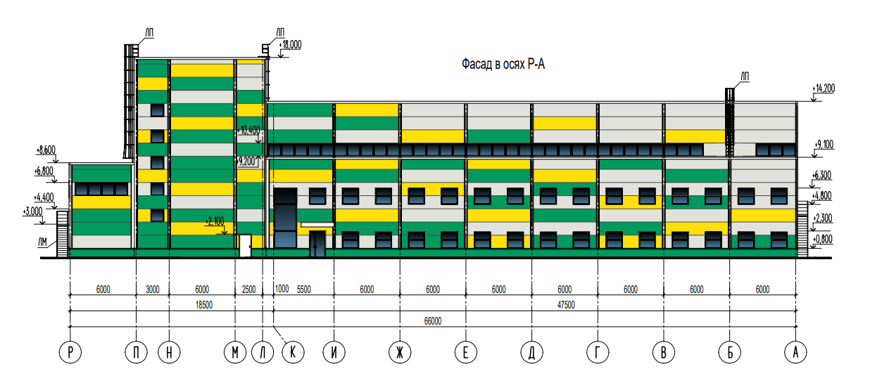
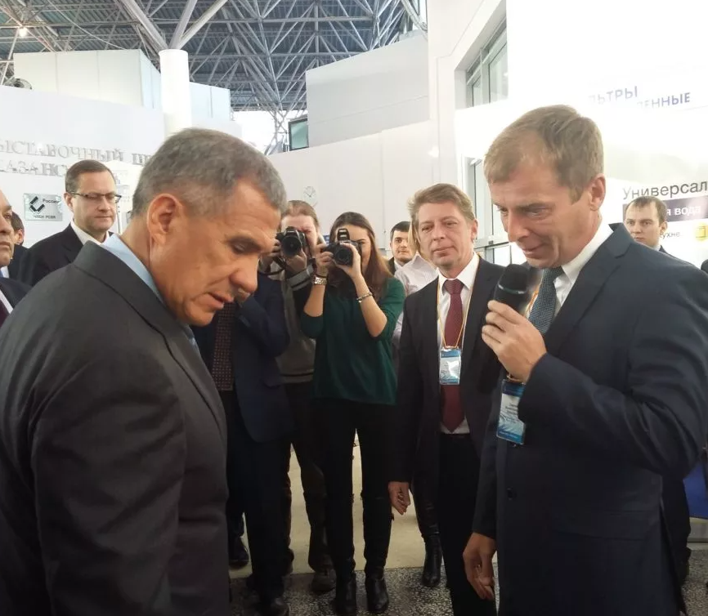
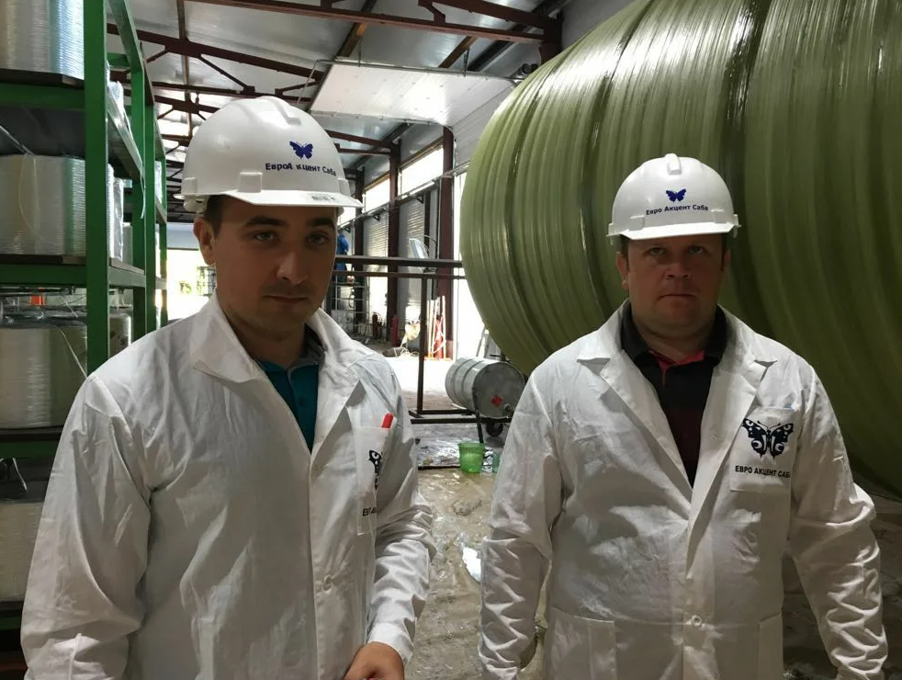
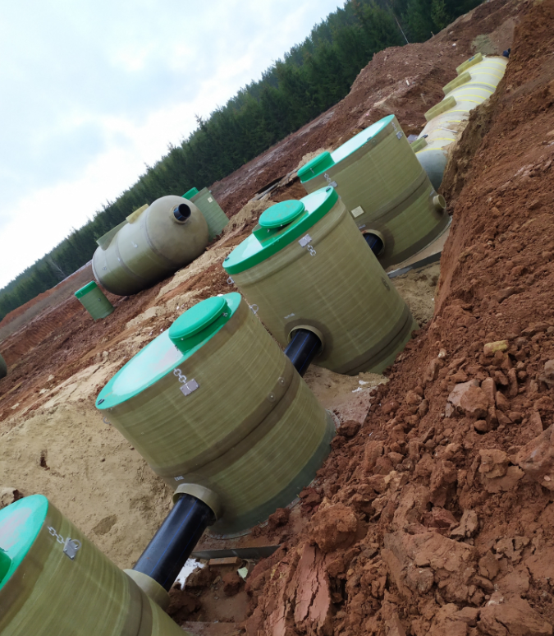
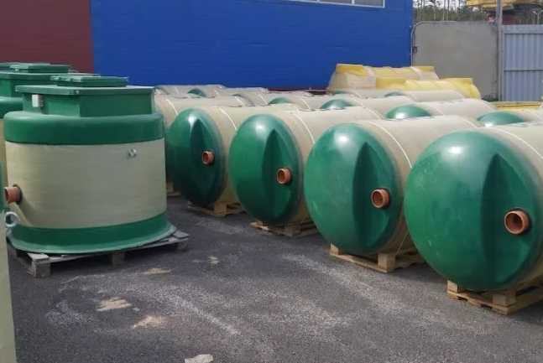
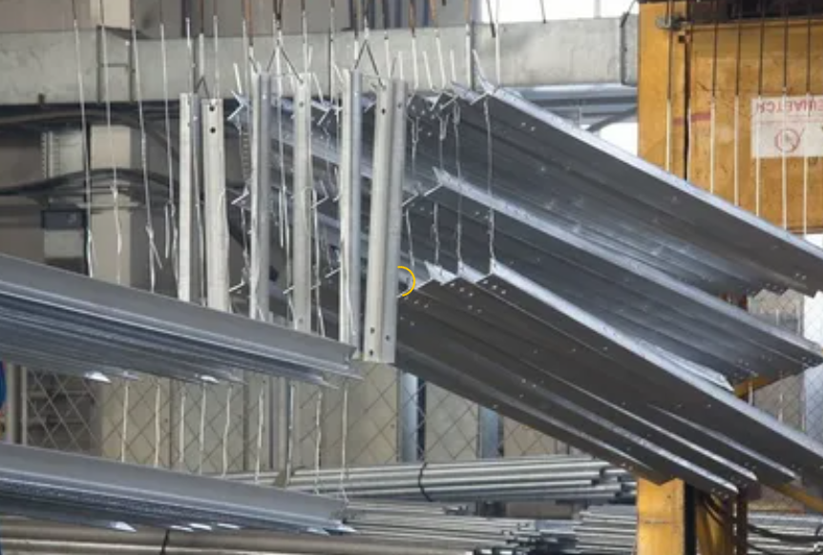
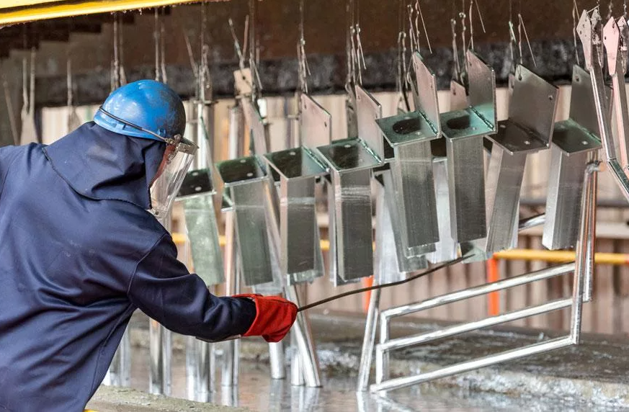
Перспективные проекты
ООО Евроакцент Саба
Производство очистных сооружений
Год реализации 2021-2024 год.
Стадия проектирование.
ООО «Цинк Саба»
Завод горячего цинкования
год реализации 2021-1кв. 2022г..
Стадия проектирование, гос. экспертиза.

Slide 8
Преимущество и льготы для резидентов
Передача земли без торгов;
Бесплатное подключение к энергосетям;
Электроснабжение со скидкой 32% (1 квт -5,5 руб. в место 1квт -8,1 руб.)
Охрана территории;
Оказание услуг по клирингу;
Освобождение от уплаты транспортного налога;
Освобождение от уплаты налога на имущество организации;
Снижение налоговых ставок по УСН;
Займы, микрозаймы и субсидирование процентной ставки по кредитам;

